Slide 1
Методические рекомендации по вопросам представления сведений о доходах, расходах, об имуществе и обязательствах имущественного характера и заполнения соответствующей формы справки в 2023 году (за отчетный 2022 год) и основные новеллы к ним
ДЕПАРТАМЕНТ ПРОТИВОДЕЙСТВИЯ КОРРУПЦИИ
СВЕРДЛОВСКОЙ ОБЛАСТИ

Slide 2
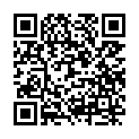
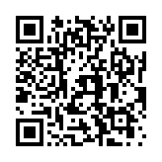
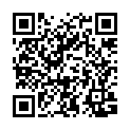
Методическое обеспечение представления сведений
Методические рекомендации
по вопросам представления сведений о доходах, расходах, об имуществе и обязательствах имущественного характера и заполнения соответствующей формы справки в 2023 году (за отчетный 2022 год)
Методические рекомендации
по проведению анализа сведений о доходах, расходах, об имуществе и обязательствах имущественного характера
Обзор практики привлечения к ответственности
государственных (муниципальных) служащих за несоблюдение ограничений и запретов, неисполнение обязанностей, установленных в целях противодействия коррупции
(версия 2.0)

Slide 3
Особенности представления сведений в 2023 году
Учтены особенности, предусмотренные Указом Президента Российской Федерации от 06.12.2022 № 886
Учтены особенности, предусмотренные Указом Президента Российской Федерации от 29.12.2022 № 968
Отмечено, что приостановление службы (работы) приостанавливает обязанность по декларированию
Сроки не переносятся, даже если нерабочий день
Значение для декларационной кампании имеет перечень должностей, действовавший по состоянию на 31.12.2022
Отмечено, что уточнение сведений происходит в установленные сроки: в иных случаях декларант может приложить пояснения (например за прошлые годы)

Slide 4
Особенности представления сведений в 2023 году
Подчеркнуто, что где справка не устанавливает обязательное приложение документов, декларант сам решает, что прикладывать к справке
Оценка актуальности СПО "Справки БК" осуществляется при приеме
Единый подход для иностранной валюты: по курсу Банка России, если нельзя установить, то через "Интернет«
При определении дохода смотрим на собственника, а не на порядок зачисления денежных средств
Применение "Налога на профессиональный доход" ("самозанятость") служащими отражено в письме Минтруда России от 19.04.2021 № 28-6/10/В-4623
Доход от ценных бумаг – положительный финансовый результат
Информацию о больничных можно взять на ЕПГУ или из ЛК налогоплательщика

Slide 5
Особенности представления сведений в 2023 году
При расчете трехгодового дохода для целей раздела 2 справки не вычитаем какие-либо суммы
Учтен Указ Президента Российской Федерации от 18.07.2022 № 472
Для раздела 4 справки приоритет сведениям в рамках Указания Банка России 27.05.2021 № 5798-У
Счет закрывается в установленном порядке или по соглашению сторон
Особенности приобретения ПИФов отражены в письме Минтруда России от 22.09.2022 № 28-7/10/В-12862
Земельный участок, например, под частным домом указывается или в подразделе 3.1, или в подразделе 6.1 справки
Площадь объекта, находящегося в пользовании, на основании правоустанавливающих документов (в ином случае из фактических значений)

Slide 6
Особенности представления сведений в 2023 году
Если из договора долевого строительства нельзя определить размер обязательства каждого лица, то обязательство указывается полностью
Если договор долевого строительства заключен вместе с ипотекой, то указываются два обязательства

Slide 7
Обязанность представлять сведения
Нахождение служащего (работника) в отпуске (ежегодном оплачиваемом отпуске, отпуске без сохранения денежного содержания, отпуске по уходу за ребенком или другом предусмотренном законодательством отпуске), временная нетрудоспособность или иной период неисполнения должностных обязанностей в соответствии с антикоррупционным законодательством не освобождает от обязанности представить Сведения
При невозможности представить Сведения лично служащему (работнику) рекомендуется направить их в государственный орган, орган местного самоуправления, организацию посредством почтовой связи. Сведения, направленные через организацию почтовой связи, считаются представленными в срок, если были сданы в организацию почтовой связи до 24 часов последнего дня срока, указанного в пункте 12 настоящих Методических рекомендаций

Slide 8
Срок представления сведений – не позднее 1 апреля года, следующего за отчетным (для лиц, замещающих государственные и муниципальные должности)
Срок представления сведений – не позднее 30 апреля года, следующего за отчетным (для государственных гражданских и муниципальных служащих, руководителей организаций)
Уточнение сведений – не позднее 1 мая года, следующего за отчетным (для лиц, замещающих государственные и муниципальные должности)
Уточнение сведений – не позднее 31 мая года, следующего за отчетным (для государственных гражданских и муниципальных служащих, руководителей организаций)

Slide 9
Депутаты осуществляющее свои полномочия на непостоянной основе
- Сдают сведения, если в течение календарного года им, его супругой (супругом) и (или) несовершеннолетними детьми совершались сделки по приобретению имущества и общая сумма таких сделок превышает общий доход его и его супруги (супруга) за три последних года, предшествующих отчетному периоду.
Доходы несовершеннолетних детей не учитываются!
- Не сдают сведения в случае, если в течение отчетного периода такие сделки не совершались. В данном случае направляется сообщение об этом Губернатору Свердловской области не позднее 15 марта года.

Slide 10
Основания для увольнения (освобождения от должности): - непредставление либо представление заведомо недостоверных или неполных сведений о доходах, об имуществе и обязательствах имущественного характера

Slide 11
Важно!
Юридически значимым для декларационной компании является перечень должностей, имеющий силу по состоянию на 31 декабря 2022 года
Для ситуаций поступления (перевода) с должности не в перечне на должность в перечне смотрим на актуальный перечень
Перевод на иную должность государственной гражданской (муниципальной) службы в другой государственный орган или на государственную службу Российской Федерации иного вида предполагает увольнение с государственной гражданской службы Российской Федерации и, как следствие, необходимость представления Сведений

Slide 12
Важно!
Служащий (работник) представляет сведения если по состоянию на 31 декабря 2022 года
временно замещаемая им должность, обязанности по которой исполнялись служащим (работником) в соответствии с приказом (распоряжением) представителя нанимателя (работодателя), была включена в соответствующий перечень должностей
Представление Сведений после увольнения служащего (работника) в период с 1 января по 1 (30) апреля 2023 г. не требуется

Slide 13
Обзор практики невозможности представить сведения на родственника
Каждый случай невозможности подлежит рассмотрению на комиссии (подразделение самостоятельно принять решение не может)
Лицо заблаговременно обращается с заявлением, в котором указывает причины невозможности представления сведений (желательно с подтверждающими документами)
Заявление рассматривается на комиссии (при этом скриншоты требуют более детального анализа)
Заседание желательно проводить в период декларационной кампании, чтобы дать сотруднику шанс представить сведения

Slide 14
Прием сведений осуществляется в соответствии с Указом Губернатора Свердловской области от 15.12.2020 № 700-УГ «О некоторых вопросах организации представления и приема сведений о доходах, расходах, об имуществе и обязательствах имущественного характера»
Изменения, от 03 февраля 2022 года:
В Департамент противодействия коррупции Свердловской области сведения сдают:
Председатели и заместители председателей Дум
Председатели контрольно-счетного органа
Муниципальные должности Избирательной комиссии Нижнего Тагила
Прием справок осуществляется в резиденции Губернатора Свердловской области, расположенной по адресу г. Екатеринбург, ул. Горького 21/23, каб. 321:
– Титовым Максимом Леонидовичем, тел. 354-02-34;
– Сандуло Александром Юрьевичем, тел. 354-02-08;
– Фоминой Екатериной Васильевной, тел. 354-02-12.

Slide 15
Важно! Для заполнения справки сначала соберите всю необходимую информацию
СКАЧАЙТЕ (http://www.kremlin.ru/structure/additional/12)
и УСТАНОВИТЕ СПО «Справки БК» в актуальной версии

Slide 16
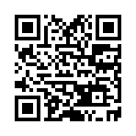
Титульный лист декларации
"Титульной" является должность, при замещении которой возлагается обязанность представить декларацию
"Самозанятый" это обыденное понимание; по факту это применение специального налогового режима "Налог на профессиональный доход"
Служащий может применять "Налог на профессиональный доход" только в отношении сдачи в аренду (наем) жилых помещений (письмо Минтруда России от 19.04.2021 № 28-6/10/В-4623)
Информацию о том, что лицо зарегистрировано в качестве индивидуального предпринимателя необходимо указывать

Slide 17
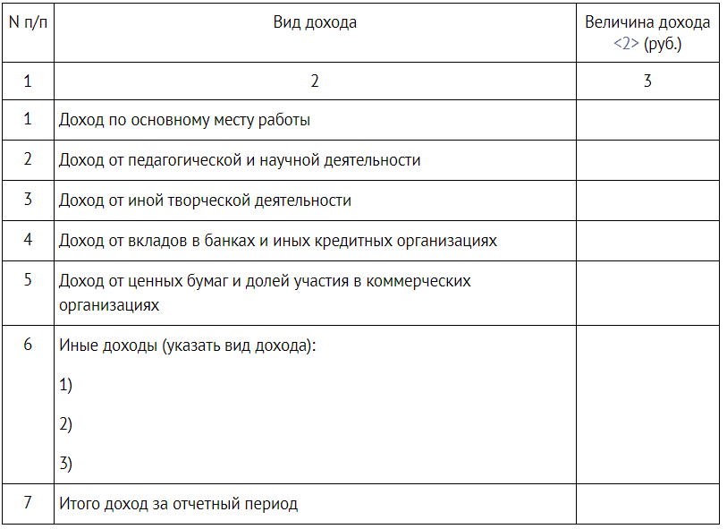
Раздел 1. Сведения о доходах

Slide 18
Раздел 1. Сведения о доходах
Доход, полученный в натуральной форме, не отражается. Когда будет реализован, тогда будет указан
Указывается любой доход вне зависимости от размера, в т.ч. полученный в качестве подарка на день рождения или иной праздник, переведенные ("подаренные") денежные средства
2-НДФЛ формально нет, в рамках редакционной правки заменили на "Справку о доходах и суммах налогов физического лица" (для декларанта ничего не поменялось)
Государственный сертификат на материнский (семейный) капитал указывается в случае, если в отчетном периоде служащий (работник) или его супруга (супруг) распорядился (-ась) средствами материнского (семейного) капитала в полном объеме либо частично

Slide 19
Раздел 1. Сведения о доходах
Денежные средства в виде кредитов (займов) в разделе 1 справки не указываются
Договор займа между гражданами должен быть заключен в письменной форме, если его сумма превышает десять тысяч рублей, а в случае, когда займодавцем является юридическое лицо, - независимо от суммы
Отсутствие необходимости отражать "туристический кешбэк", "детский кешбэк"
Не указываются сведения о социальном, имущественном, инвестиционном налоговом вычете
Не указывается возврат денежных средств за оплаченные за третьих лиц товары, работы и услуги, если факт такой оплаты может быть подтвержден (например, покупка товаров в пользу родителей, участие в родительском комитете)
Не указываются денежные средства, связанные с оплатой коммунальных и иных услуг, наймом жилого помещения

Slide 20
Раздел 2. Сведения о расходах
Данный раздел заполняется только в случае отдельных сделок, совершенных в отчетном периоде, расходы по которым превышают трехгодовой общий доход
Заполнение раздела при отсутствии оснований не является правонарушением
Доход несовершеннолетнего ребенка при расчете общего дохода не учитывается, но может являться источником
Общий доход рассчитывается только в случае, если на момент совершения сделки уже три отчетных периода как декларанты находятся в браке
Если супругой (супругом) служащего (работника) сделка совершена до брака, то такая сделка не отражается
Если лицом сделка совершена до поступления на службу (работу), то такая сделка не отражается

Slide 21
Раздел 3. Сведения об имуществе
Каждый объект отдельно
Совместная собственность указывается по официальным документам
Общая долевая собственность МКД или садоводства (огородничества)
не указывается
Земля под МКД не указывается, даже если лицо выделило себе право собственности
Если имущество приобретено, но право собственности не зарегистрировано (отсутствуют специальные основания), то отражается в пользовании

Slide 22
Раздел 3. Сведения об имуществе
Транспортное средство
Регистрирующие органы по компетенции: ГИБДД, ГИМС, Гостехнадзор
Регистрация транспортных средств носит учетный характер, если нет регистрации, то можно написать "отсутствует"

Slide 23
Федеральный закон от 31 июля 2020 г. № 259-ФЗ «О цифровых финансовых активах, цифровой валюте и о внесении изменений в отдельные законодательные акты Российской Федерации»
цифровые права, включающие
денежные требования;
возможность осуществления прав по эмиссионным ценным бумагам;
права участия в капитале непубличного акционерного общества;
право требовать передачи эмиссионных ценных бумаг, которые предусмотрены решением о выпуске цифровых финансовых активов в порядке, установленном настоящим Федеральным законом
выпуск, учет и обращение которых [цифровых прав] возможны только путем внесения (изменения) записей в информационную систему на основе распределенного реестра, а также в иные информационные системы

Slide 24
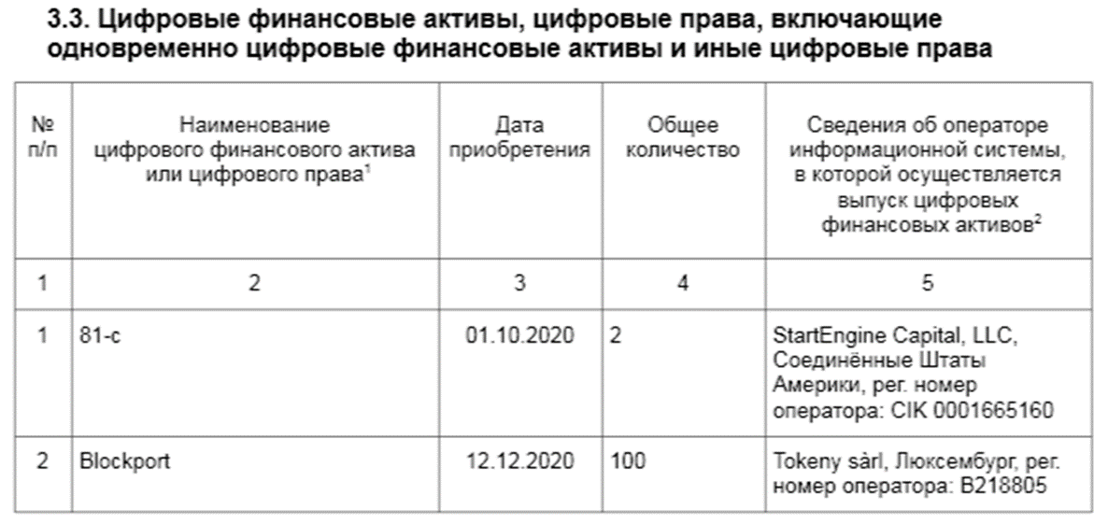
Банк России ведет реестр операторов информационных систем
Реестр операторов информационных систем:
https://www.cbr.ru/registries/infrastr/#a_132564

Slide 25
Федеральный закон от 2 августа 2019 г. № 259-ФЗ «О привлечении инвестиций с использованием инвестиционных платформ и о внесении изменений в отдельные законодательные акты Российской Федерации»
цифровые права, предусматривающие
право требовать передачи вещи (вещей);
право требовать передачи исключительных прав на результаты интеллектуальной деятельности и (или) прав использования результатов интеллектуальной деятельности;
право требовать выполнения работ и (или) оказания услуг
Права признаются утилитарными цифровыми правами, если они изначально возникли в качестве цифрового права на основании договора о приобретении утилитарного цифрового права, заключенного с использованием инвестиционной платформы.

Slide 26
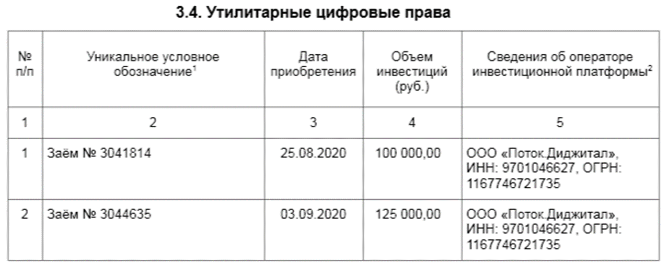
Банк России ведет реестр операторов инвестиционных платформ, определяет порядок ведения такого реестра, состав включаемых в него сведений
Реестр операторов инвестиционных платформ: https://www.cbr.ru/vfs/registers/infr/list_invest_platform_op.xlsx

Slide 27
Федеральный закон от 31 июля 2020 г. № 259-ФЗ «О цифровых финансовых активах, цифровой валюте и о внесении изменений в отдельные законодательные акты Российской Федерации»
совокупность электронных данных (цифрового кода или обозначения), содержащихся в информационной системе, которые предлагаются и (или) могут быть приняты
в качестве средства платежа, не являющегося
денежной единицей Российской Федерации,
денежной единицей иностранного государства и (или)
международной денежной или расчетной единицей,
и (или) в качестве инвестиций
и в отношении которых отсутствует лицо, обязанное перед каждым обладателем таких электронных данных, за исключением оператора и (или) узлов информационной системы, обязанных только обеспечивать соответствие порядка выпуска этих электронных данных и осуществления в их отношении действий по внесению (изменению) записей в такую информационную систему ее правилам

Slide 28
К цифровой валюте не относятся бонусные баллы, бонусы на накопительных дисконтных картах, начисленные банками и иными организациями за пользование их услугами, в том числе в виде денежных средств ("кешбэк сервис"), а также игровая валюта

Slide 29
Раздел 4. Сведения о счетах в банках и иных кредитных организациях
Счета в кредитных организациях
Кредитная организация
Банк России
ФНС России
Банком России издано Указание от 27 мая 2021 г. № 5798-У, которым, в частности, утверждена единая форма предоставления сведений о наличии счетов и иной информации, необходимой для представления гражданами сведений о доходах, расходах, об имуществе и обязательствах имущественного характера

Slide 30
Раздел 4. Сведения о счетах в банках и иных кредитных организациях
В выдаваемых в рамках Указания Банка России № 5798-У сведениях могут отсутствовать некоторые позиции, если кредитная организация о них не знает, например, об уставном капитале. В этой связи служащему (работнику) необходимо обратиться в иную организацию (государственный орган)
В случае наличия жалоб / проблем целесообразно письменно обращаться в Банк России
Если при получении информации от кредитной организации выявились "новые" счета, то служащий (работник) может приложить пояснения к справке

Slide 31
Раздел 4. Сведения о счетах в банках и иных кредитных организациях
Важно!
Указ Президента РФ от 18 июля 2022 года N 472 «О мерах по реализации отдельных положений Федерального закона «О внесении изменений в статью 26 Федерального закона «О банках и банковской деятельности» и Федеральный закон «О противодействии коррупции»
До 01.07.2023 указывается общая сумма денежных поступлений на счет за отчетный период в случаях, если указанная сумма превышает общий доход лица и его супруги (супруга) за отчетный период и два предшествующих ему года. В этом случае к справке прилагается выписка о движении денежных средств по данному счету за отчетный период
С 01.07.2023 указываются суммы денежных средств, поступивших на счета за отчетный период, в случае если общая сумма таких денежных средств превышает общий доход лица, его супруги (супруга) и несовершеннолетних детей за отчетный период и предшествующие два года. В этом случае к справке прилагаются выписки о движении денежных средств по счетам за отчетный период

Slide 32
Раздел 4. Сведения о счетах в банках и иных кредитных организациях
В графе "Сумма поступивших на счет денежных средств" мы смотрим на любые поступления, а не на их природу (т.е. любые денежные средства, даже свои)
Отражению подлежат счета в банках и иных кредитных организациях, а не карты
По информации АО "Почта Банк" в рамках т.н. "Пушкинской карты" счет в значении раздела 4 справки не открывается
OZON-карта может как предусматривать, так и не предусматривать банковский счет, необходимо устанавливать (ООО "Еком Банк")

Slide 33
Раздел 5. Сведения о ценных бумагах
Указываются сведения об имеющихся ценных бумагах, долях участия в уставных капиталах коммерческих организаций и фондах
Ценные бумаги, переданные в доверительное управление, также подлежат отражению
ЕГРЮЛ
Регистраторы (организации, имеющие лицензию на осуществление деятельности по ведению реестра владельцев ценных бумаг)
Ценные бумаги и участие
Императивного запрета на приобретение служащим (работником) ценных бумаг нет
Возможность приобретения гражданскими служащими ценных бумаг (письмо Минтруда России от 22.09.2022 № 28-7/10/В-12862)

Slide 34
Методические материалы по вопросам приобретения ценных бумаг
Допускается приобретение ценных бумаг
(за исключением иностранных отдельными категориями)
Запрет на иностранные ценные бумаги действует с даты замещения должности (поэтому взять можно, но потом три месяца, чтобы от них отказаться, а если невозможно, то рассмотреть на комиссии)
При конфликте интересов необходимо передать ценные бумаги в доверительное управление и принять меры по урегулированию
Состав ПИФа является общим имуществом всех пайщиков
Наличие ценных бумаг не характеризует управление или предпринимательскую деятельность

Slide 35
Раздел 5. Сведения о ценных бумагах
Подраздел 5.1. Акции и иное участие в коммерческих организациях и фондах
Подраздел 5.2. Иные ценные бумаги
Отдельные ценные бумаги (инвестиционный пай паевого инвестиционного фонда, депозитарные расписки, закладные, ипотечные сертификаты участия, сберегательные сертификаты, цифровое свидетельство) не имеют номинальной стоимости

Slide 36
Раздел 5. Сведения о ценных бумагах
Отражению подлежат ценные бумаги, находящиеся в собственности, в т.ч. приобретенные с помощью брокера или управляющей компании
Целесообразно пользоваться Указанием Банка России от 27.05.2021 № 5798-У
Необходимо учитывать, что самостоятельные юридические лица, входящие в т.н. "группу компаний", могут не обладать единой базой данных и в этой связи потребуется обращаться в несколько применимых юридических лиц.
Также при отсутствии информации в отношении отдельных граф организация в соответствии с Указанием Банка России № 5798-У проставляет прочерк. При этом данное обстоятельство не свидетельствует об отсутствии указанной информации в целом, а исключительно характеризует тот факт, что организация, в которую обратились, данной информацией не располагает, и в этой связи необходимо обратиться в другую организацию (или допускается использование данных из официальных источников в сети "Интернет")

Slide 37
Раздел 6. Сведения об обязательствах имущественного характера
Подраздел 6.1. Объекты недвижимого имущества, находящиеся в пользовании
Указывается недвижимое имущество, находящееся во временном пользовании (не в собственности) декларанта, а также основание пользования (договор аренды, фактическое предоставление и другие)
Квартира по регистрации обязательно указывается
Фактическое пользование указывается
Транспортные средства в лизинге не отражаются

Slide 38
Подраздел 6.1. Объекты недвижимого имущества, находящиеся в пользовании
В случае, если объект недвижимого имущества находится в долевой собственности у служащего (работника) и лица, в отношении которого справка не представляется, в зависимости от наличия фактов пользования такая доля подлежит отражению
Подлежит отражению имущество, используемое для бытовых нужд, но не зарегистрированное в установленном порядке органами Росреестра, объекты незавершенного строительства;
Пользование может быть "фактическим", а площадь может указываться с учетом применимых обстоятельств
Если факт пользования отсутствует, то объект в пользовании не указывается
Если имеется факт пользования, то объект обязательно подлежит отражению в подразделе 3.1 или 6.1 (в зависимости от наличия права собственности)
При этом право собственности иного лица (например, супруги (супруга)) не является квалифицирующим признаком

Slide 39
Раздел 6. Сведения об обязательствах имущественного характера
Подраздел 6.2. Срочные обязательства финансового характера
Указывается каждое имеющееся на отчетную дату срочное обязательство финансового характера на сумму, равную или превышающую 500 000 руб., кредитором или должником по которому является декларант
Отдельные виды срочных обязательств финансового характера
участие в долевом строительстве объекта недвижимости
обязательства по ипотеке в случае разделения суммы кредита между супругами
обязательства по отдельным договорам страхования

Slide 40
Подраздел 6.2. Срочные обязательства финансового характера
Квалифицирующим признаком, по общему правилу, является остаток с процентами, который равен или превышает 500 тыс. руб. по каждому отдельному обязательству; если меньше, то не указываем
По общему правилу, если денежные средства на счет эскроу не зачислены, то застройщик еще ничего не должен; если зачислены, то наоборот (надо смотреть договор)
Обязательства по договорам ИИС отражаются в случае, если размер "свободных" денежных средств на ИИС равен или превышает 500 тыс. руб.
Обязательства по договорам страхования в рамках ипотеки или страхования в путешествиях, как правило, не указывается
Пенсионное страхование в соответствии с Законом Российской Федерации от 27.11.1992 № 4015-I "Об организации страхового дела в Российской Федерации"

Slide 41
Раздел 7. Сведения о недвижимом имуществе <…>, отчужденных в течение отчетного периода в результате безвозмездной сделки
Указываются сведения об отдельных объектах (в т.ч. доли), отчужденных в течение отчетного периода в результате безвозмездной сделки, а также, например, сведения об утилизации автомобиля
Безвозмездной признается сделка, по которой одна сторона обязуется предоставить что-либо другой стороне без получения от нее платы или иного встречного предоставления
договор дарения
уничтоженные объекты имущества не подлежат отражению
соглашение о разделе имущества
договор (соглашение) об определении долей
договор мены не подлежит отражению
брачный договор

Slide 42
Федеральный закон от 07.05.2013 № 79-ФЗ «О запрете отдельным категориям лиц открывать и иметь счета (вклады), хранить наличные денежные средства и ценности в иностранных банках, расположенных за пределами территории Российской Федерации, владеть и (или) пользоваться иностранными финансовыми инструментами»
государственные должности субъектов Российской Федерации;
должности глав городских округов, глав муниципальных округов, глав муниципальных районов, глав иных муниципальных образований, исполняющих полномочия глав местных администраций, глав местных администраций;
депутатам представительных органов муниципальных районов, муниципальных округов и городских округов, осуществляющим свои полномочия на постоянной основе, депутатам, замещающим должности в представительных органах муниципальных районов, муниципальных округов и городских округов;
должности государственной гражданской службы субъектов Российской Федерации, которые включены в перечень, установленные соответственно нормативными правовыми актами субъектов Российской Федерации (Указ Губернатора Свердловской области от 07.05.2015 N 198-УГ);
супругам и несовершеннолетним детям всех перечисленных лиц (за исключением государственных гражданских служащих субъектов Российской Федерации)

Slide 43
Указ Губернатора Свердловской области от 07.05.2015 № 198-УГ
Должности государственной гражданской службы Свердловской области, отнесенные Реестром должностей государственной гражданской службы Свердловской области, утвержденным Указом Губернатора Свердловской области от 05.05.2005 № 281-УГ "Об утверждении Реестра должностей государственной гражданской службы Свердловской области", к высшей группе должностей государственной гражданской службы Свердловской области;
Должности государственной гражданской службы Свердловской области, исполнение обязанностей по которым предусматривает допуск к сведениям особой важности;
Должности государственной гражданской службы Свердловской области, исполнение обязанностей по которым предусматривает организацию и обеспечение мобилизационной подготовки и мобилизации.

Slide 44
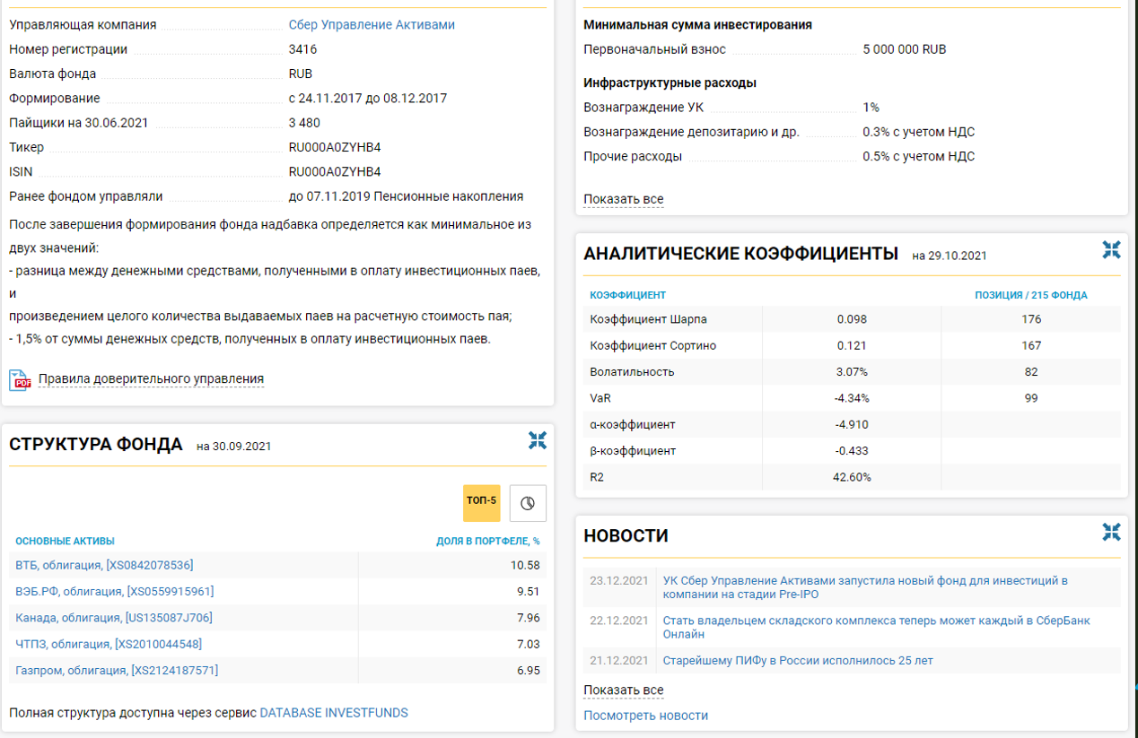
Запрет на иностранные финансовые инструменты: особое внимание на паевые инвестиционные фонды (ПИФы) и их состав

Slide 45
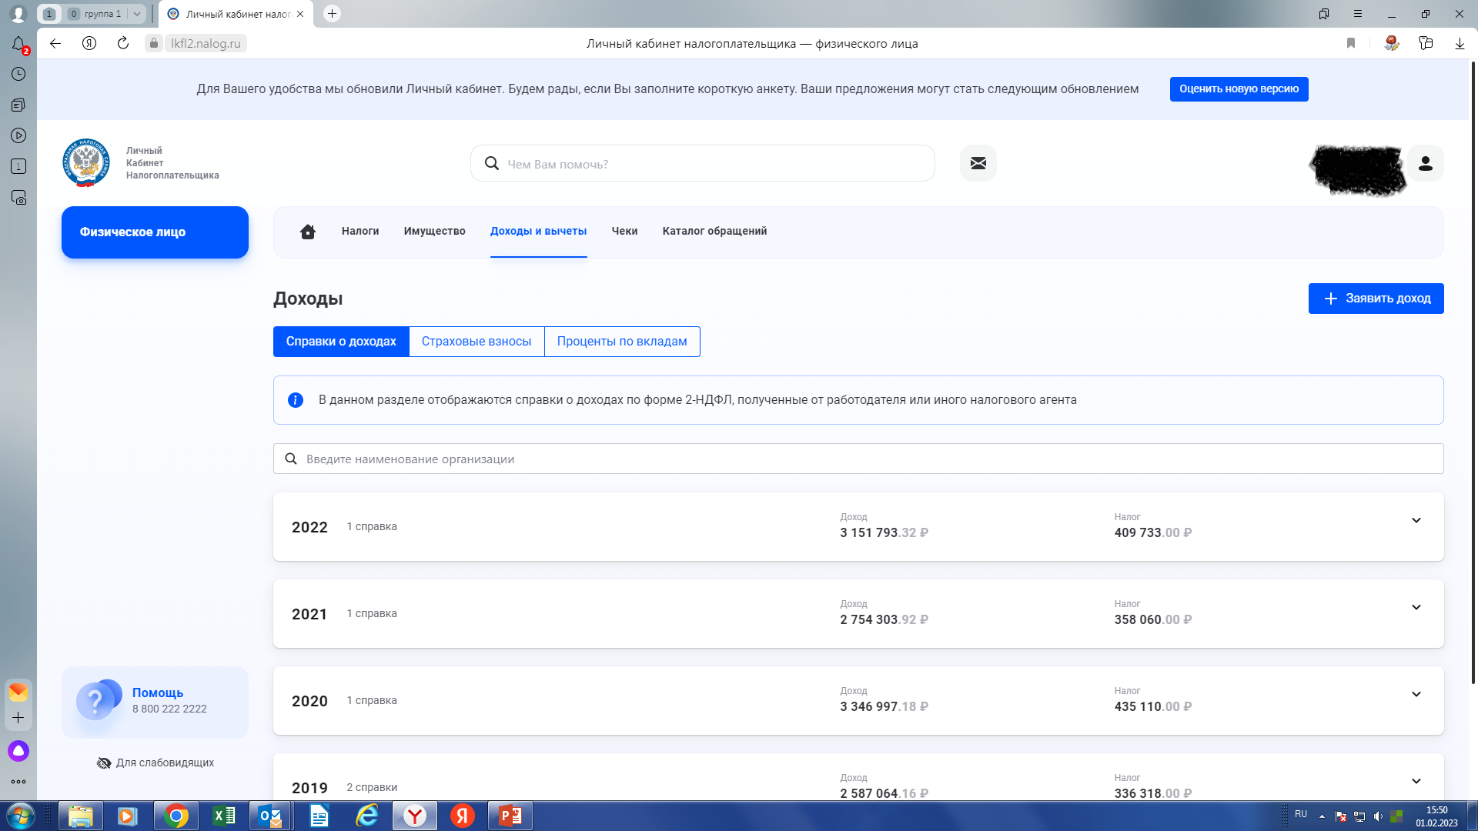

Slide 46
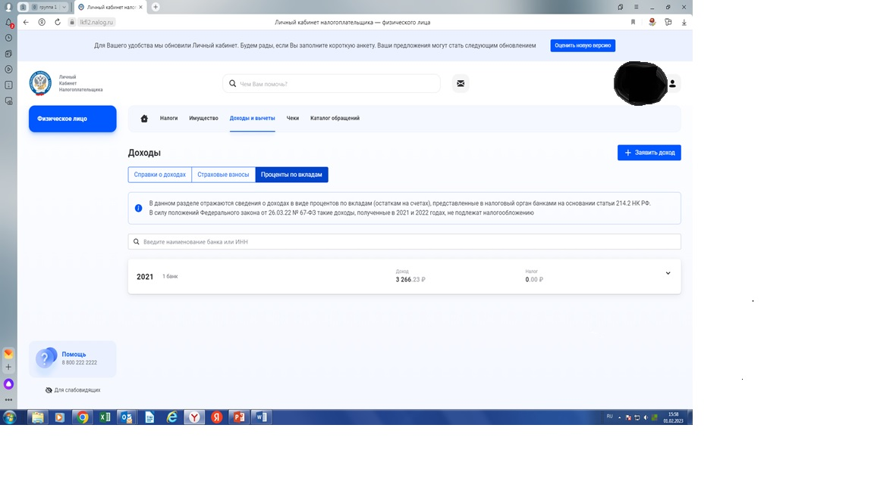

Slide 47
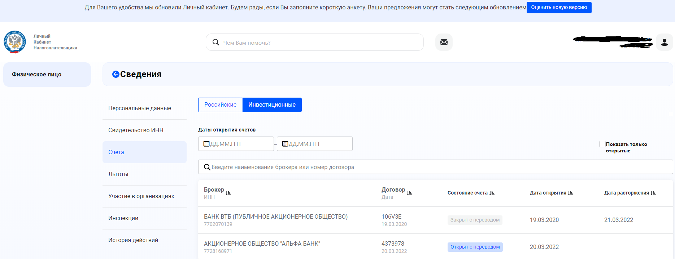

Slide 48
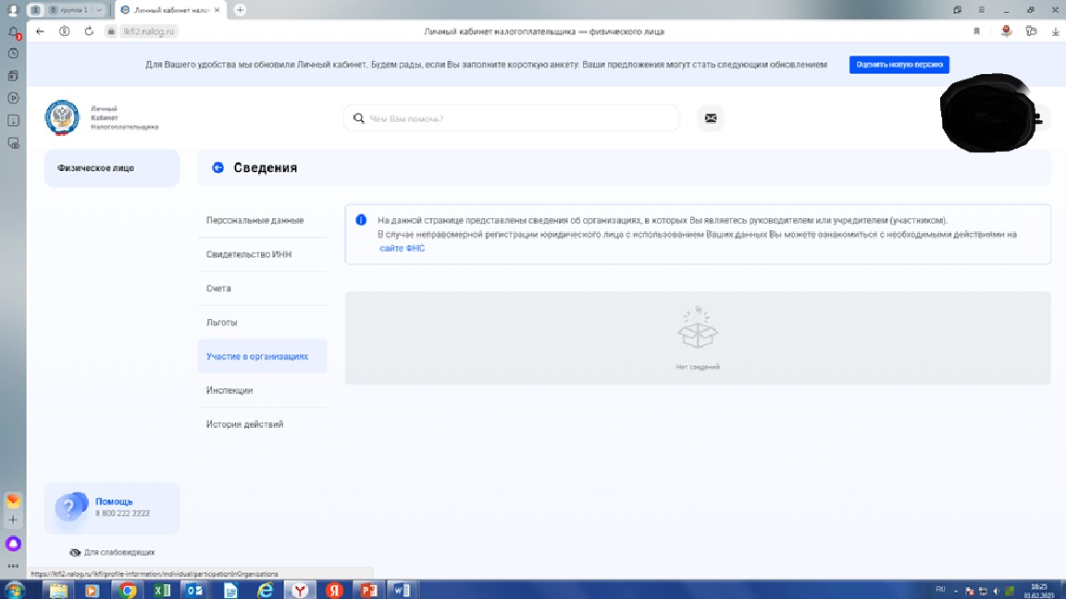

Slide 49
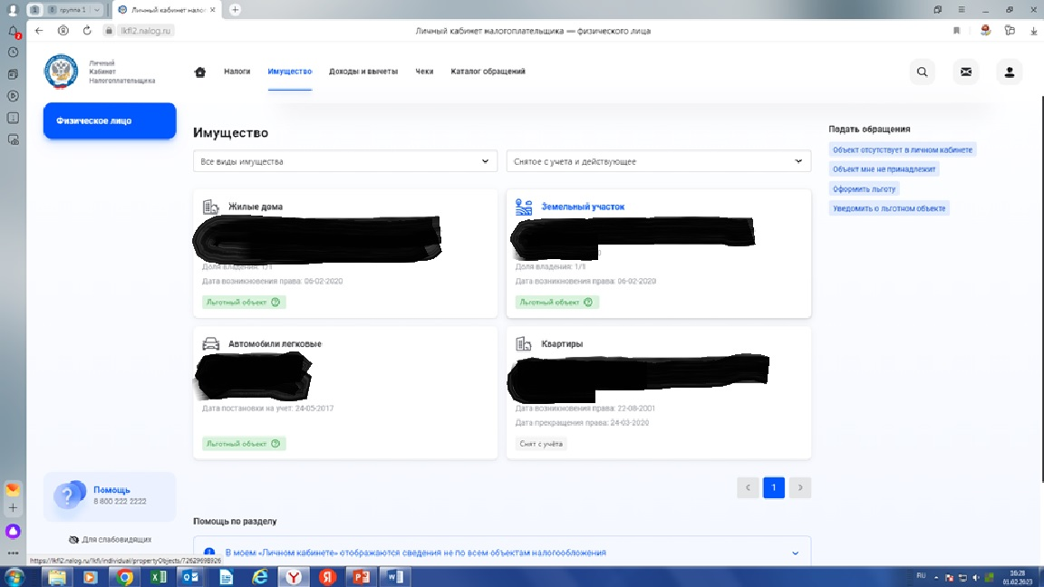

Slide 50
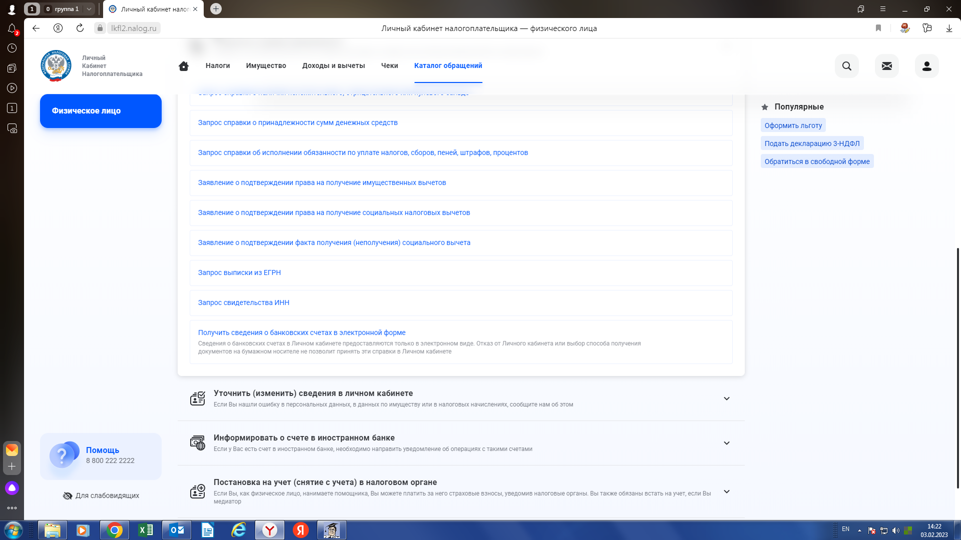

Slide 51
Общие вопросы по представлению справки
Справка распечатывается, подписывается и включается в личное дело (при наличии); представление .XSB файла не отменяет необходимость представить справку в бумажном варианте (необходимо предусмотреть соответствующие положения в порядке представления справки)
Представление уточненных сведений предусматривает повторное представление только справки, в которой не отражены или не полностью отражены какие-либо сведения либо имеются ошибки
Обязательные для приложения к справке документы предусмотрены для разделов 2 и 4, все остальное – факультативно и по желанию декларанта; все приложения приобщаются к справке
При приеме справки необходимо оценивать ее форму: сдана ли с использованием СПО версии от 2.5.2
Сведения, представленные в период декларационной кампании служащим (работником), уволившимся до наступления срока размещения таких сведений, не подлежат опубликованию на официальном сайте в информационно-телекоммуникационной сети "Интернет"

Slide 52
Общие вопросы по представлению справки
При печати справки формируются зоны со служебной информацией (штриховые коды и т.п.), нанесение каких-либо пометок на которые не допускается
Не допускаются дефекты печати в виде полос, пятен (при дефектах барабана или картриджа принтера)
Не допускается наличие подписи и пометок на линейных и двумерных штрих-кодах (подпись на справке ставится на последней странице в специально отведенном месте)
Не допускаются рукописные правки
Не рекомендуется осуществлять подмену листов справки листами, напечатанными в иной момент времени
Рекомендуется обеспечить печать справки и ее заверение в течение одного дня
Не рекомендуем печатать справку на листах формата А5, а также использовать двустороннюю печать

Slide 53
Спасибо за внимание!

